Slide 1
第二讲 基本概念
一、总体，样本和统计模型
二、统计量及其分布

Slide 2

一、总体、样本和统计模型
例1
总体：
研究对象的全体，
如例1中的这批产
(Population)
产品就构成总体。
通常用 等表示。

Slide 3
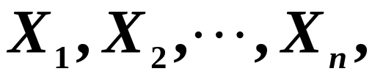
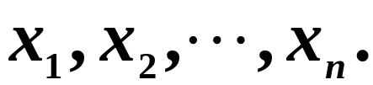
个体：
总体中的每个对象，
如例1中的每个
产品。
样本：
样本的实现称为样本
（Sample）
的一组观察值（Observation or data）,
记为
今后，为了方便若不加特别声明，用

Slide 4
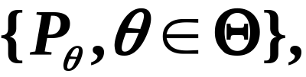
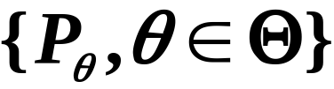

样本空间：
样本所有可能的取值构成的空间
（Sample Space）
在统计中，对总体的推断，实际上是推断
总体的分布，即确定总体的分布。为此，我
们可以根据对总体了解程度，假设总体的分
布属于某个分布族
至于其中哪一
个分布最适合还得通过统计推断来确定，因
此往往将
称为统计模型。
其中
参数空间。
（Statistical Model）
（Parameter Space）

Slide 5
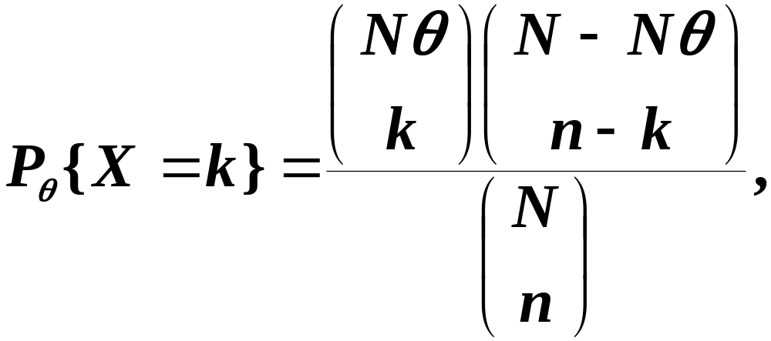

如例1中，统计模型为 ，
其中

Slide 6


二、统计量及其分布
设统计模型为 ，我们仅知道
总体的分布属于此分布族，但哪个最合适
还需经过统计推断。
推断总体的分布，实际
上就是确定参数 ，
为此，需抽取样本。
样本来源于总体，它应当包含参数的所有
相关信息，但观察值呈现为一堆杂乱无章
数据，故需对数据进行加工或压缩，提取

Slide 7
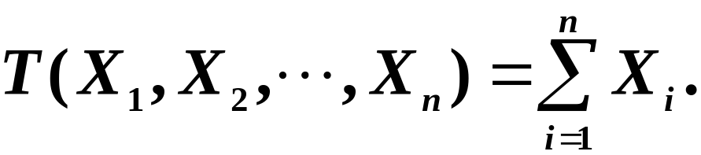

有关参数的信息，而剔除无关的信息，这在
统计上就反映为构造样本的已知函数，即
统计量
（Statistic）。
例2
的函数

Slide 8
可能对应相同的T值，这样实际上是对样本
起到了加工或压缩的作用。
1. 统计量
定义1

Slide 9

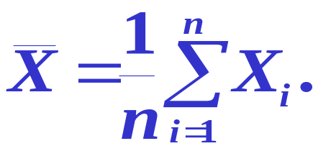
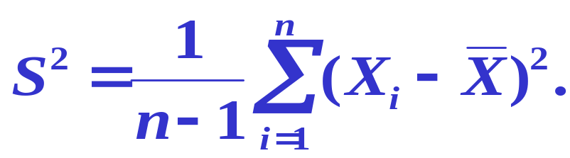
知的参数。
常用统计量(Statistic)：
样本均值（Sample Mean）：
样本方差（Sample Variance）：

Slide 10
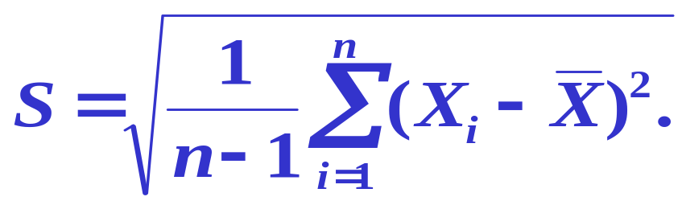
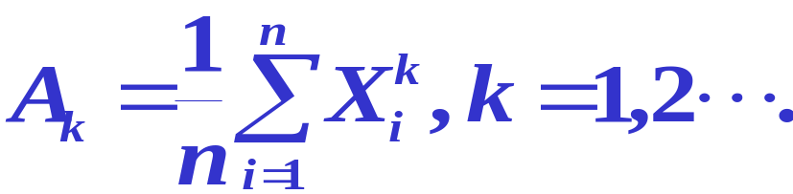


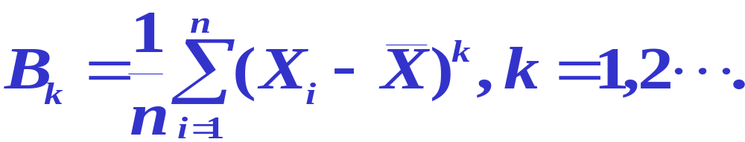
样本标准差（Sample Standard Deviation）：
样本矩（Sample Moment）

Slide 11
2. 充分统计量
统计量既然是对样本的加工或压缩，在这
个过程中可能有损失有关参数的一部分信息，
现在问题是在这个过程中是否存在某些统计
量，既起到压缩作用，又不损失参数的信息，
这样的统计量称为充分统计量。

Slide 12

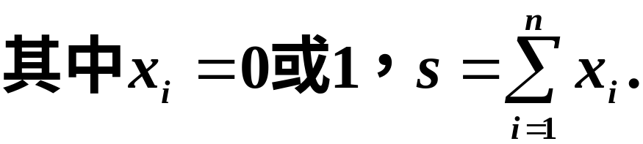
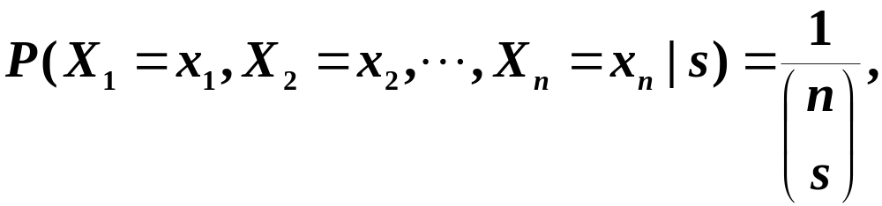
例3
续例2

Slide 13
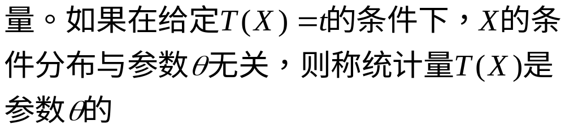
定义2
充分统计量（Sufficient Statistics）
一般情况下，利用条件分布证明统计量的
充分性是比较困难的。
但存在证明充分性的
一个充分必要准则，就是下面的因子分解定
理（Factorization theorem）。

Slide 14



定理1

Slide 15
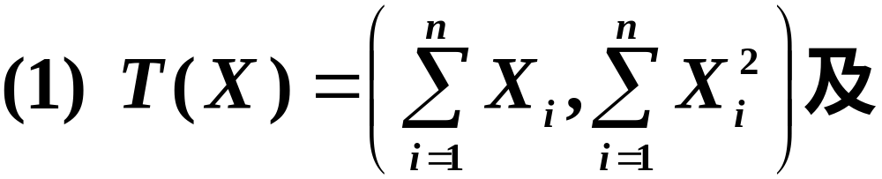
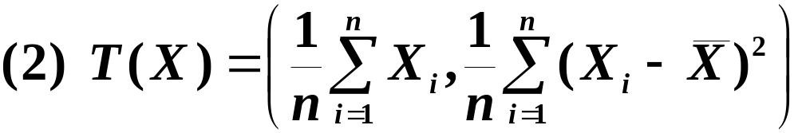

例4

Slide 16

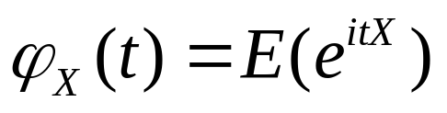
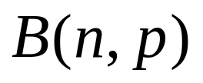
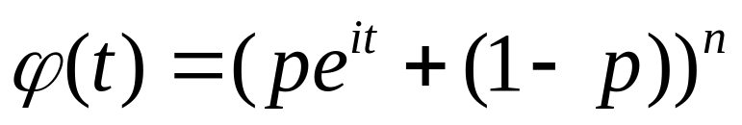
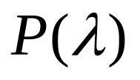
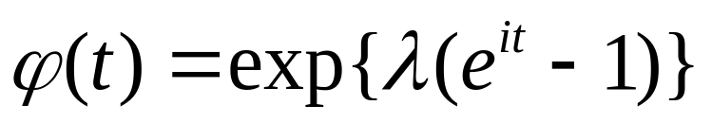
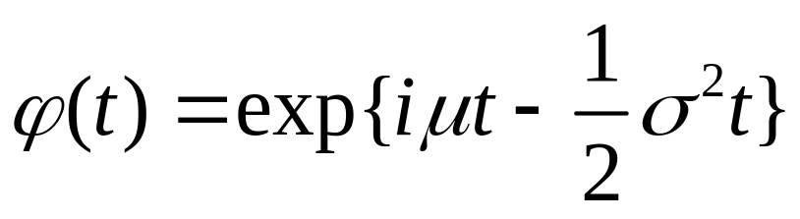
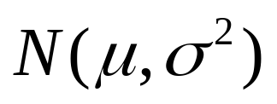
3. 抽样分布
特征函数
设
随机变量,
称函数
为
特征函数。
常见分布的特征函数：
二项分布 ：
Poisson分布 ：
正态分布 ：

Slide 17



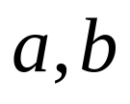
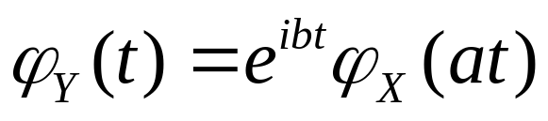


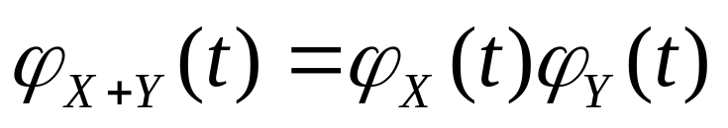
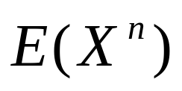
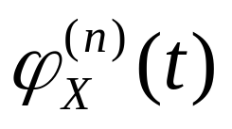
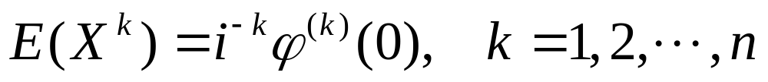
特征函数的性质：
（1）有界性 对任意 ，有 。
（2）设 ，其中 为常数，则
（3）若 与 相互独立，则有
（4）若 存在，则 存在，且
（5）特征函数与分布函数相互唯一确定。

Slide 18

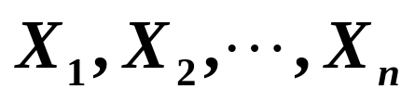
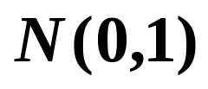
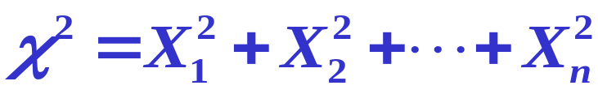



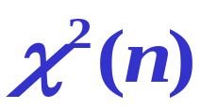
三大分布
分布
设随机变量
相互独立且同服从
标准正态分布 ，
称随机变量
所服从的分布为自由度是 的 分布，
记为
~

Slide 19
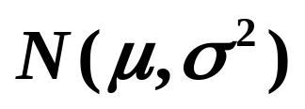
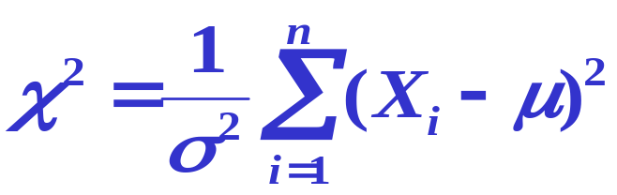

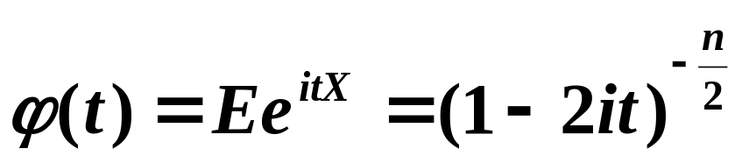

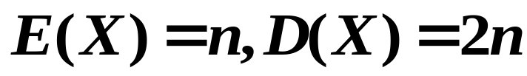
定理2
假设简单样本
来自正态总
体 ，
则有
~
定理3
~
则
设 ，
（1）
的特征函数为
（2）

Slide 20
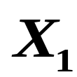
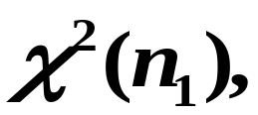
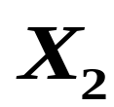
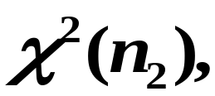
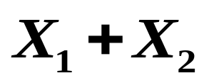
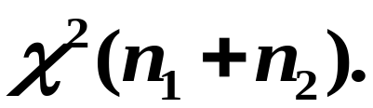
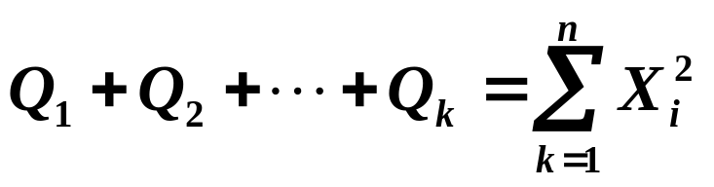
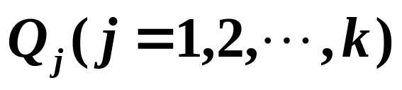


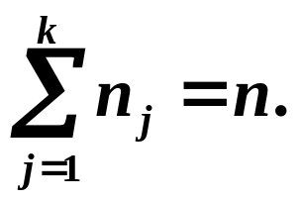
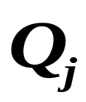
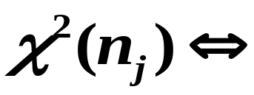
定理4
设
~
~
且相互独立，
则
~
定理5(Cochran分解定理)
设随机变量
相互独立且同服从
标准正态分布 ，
又设
其中 是秩为 的
非负定二次型，
则 相互独立且
~

Slide 21

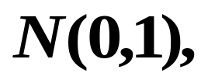
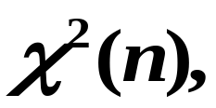





分布
设随机变量
~
~
且 与
相互独立，
则称随机变量
所服从的分布为自由度是 的 分布，
记为
~

Slide 22







分布
设随机变量
~
~
且 与
相互独立，
则称随机变量
所服从的分布为自由度是 的 分布，
记为
~

Slide 23






正态总体样本和方差的分布
定理6
设 是来自正态总体
的一个简单样本，
是 阶矩阵，
则
~
其中

Slide 24





定理7
设 是来自正态总体
的一个简单样本，
则
（1）
~
（2）
与 相互独立；
（3）
~

Slide 25








定理8
设 是来自正态总体
的一个简单样本，
则
~
定理9
设
和
是分别来自
正态总体
和
的两个简单样本，
且两样本独立，
则
~

Slide 26









其中
定理9
设
和
是分别来自
正态总体
和
的两个简单样本，
且两样本独立，
则
~

Slide 27










4. 分位点
定义
设随机变量 的分布函数为 ，
对任意
给定的实数 ，
若存在 使得
成立，
则称 为此概率分布的 分位点。
常见分布分位点记号：
标准正态分布 ：
用 表示，即
由对称性有

Slide 28











分布：
用 表示 分位点，即
分布：
用 表示 分位点，即
分布：
用 表示 分位点，即

